Slide 1

Дипломатическая и консульская служба
тема 14 «Дипломатический протокол»
Лекция 30 «Дипломатическая переписка»
Для специальности: 41.03.05 «Международные отношения»
Институт права ВГУЭС, Кафедра международных отношений и права
Сост. ст. преподаватель кафедры Абашева Е. А.
Владивосток, 2021

Slide 2

В системе российской дипломатической службы вопросами протокольной практики занимается Департамент государственного протокола (ДГП), являющийся политическим структурным под­разделением Министерства иностранных дел Российской Федера­ции.
Департамент возглавляет директор, назначаемый приказом ми­нистра в соответствии с решением Коллегии Министерства ино­странных дел.
В круг его обязанностей входит
решение штатных и кадровых вопросов,
утверждение должностных инструкций,
обеспе­чение сохранности государственной и служебной тайны,
контроль за соблюдением государственного протокола в других ведомствах.

Slide 3

Вопросами протокольной работы в дипломатическом предста­вительстве занимается специально выделенный для этой цели со­трудник — «шеф протокола», который непосредственно подчиня­ется главе представительства.
Часто функции такого шефа совме­щает
помощник посла или другой оперативный
сотрудник пред­ставительства.
Поскольку этот сотрудник действует от имени
главы дипломатического представительства,
его указания по вопросам церемониала и
протокола обязательны для всего персонала
пред­ставительства.

Slide 4
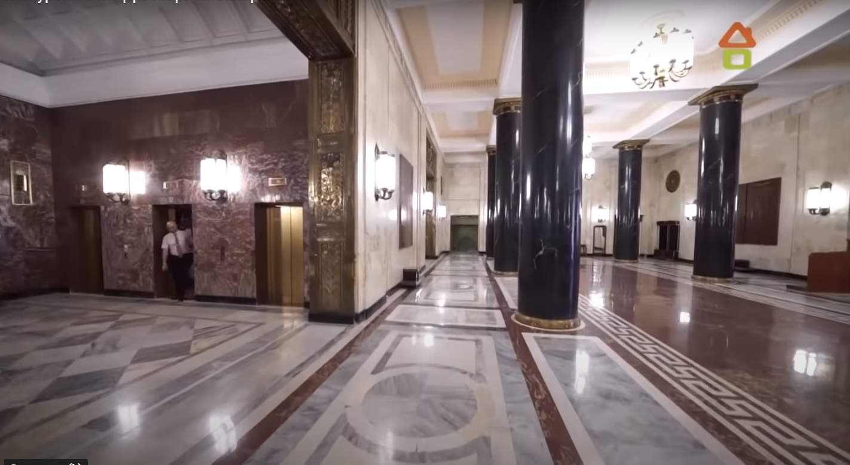
Департамент государственного протокола МИД состоит из трех подразделений, то есть
обязанности Департамента распределены между тремя отделами:
отдел по пребыванию дипломатического корпуса,
отдел визитов на высшем и высоком уровнях
отдел информационно-представительской работы

Slide 5

Отдел по пребыванию дипломатического корпуса
Работает с российскими органами исполнительной власти по разъяснению положений российского законодательства и международного права в части, касающейся различных аспектов пребывания иностранного дипломатического корпуса и официальных делегаций высшего и высокого уровня на территории Российской Федерации.
Занимается вопросами дипломатических привилегий и иммунитетов иностранных дипломатических и административно-технических работников.
Решает комплекс вопросов, связанных с назначением и аккредитацией новых зарубежных послов, включая получение агремана, организацию встречи вновь прибывающих послов, их бесед в Департаменте и с руководством МИД России, участвует в подготовке и проведении церемоний вручения верительных грамот Президенту Российской Федерации.
Содействует проведению протокольных мероприятий с участием руководителей государства и руководства МИД России.
Рассматривает запросы иностранных посольств, касающиеся самого широкого круга проблемных вопросов, инцидентов с дипломатами.
Ведет совместную работу с правоохранительными органами по обеспечению безопасности диппредставительств, предотвращению беспорядков при проведении массовых мероприятий, демонстраций, митингов, пикетов у зданий посольств и представительств международных организаций, резиденций послов и т.д.
Решает вопросы, связанные с регистрационными действиями в отношении автотранспорта дипкорпуса, обеспечением соблюдения Правил дорожного движения аккредитованными в Москве дипломатическими и административно-техническими сотрудниками и членами их семей.
Дипломатический корпус — объединение глав дипломатических представительств, аккредитованных в государстве пребывания

Slide 6
Отдел визитов на высшем и высоком уровнях
Обеспечивает организационно-протокольное сопровождение основных мероприятий, предусмотренных программами визитов в Российскую Федерацию глав зарубежных государств и правительств, министров иностранных дел, руководителей международных организаций, спецпредставителей глав государств.
Участвует в подготовке и проведении крупных международных мероприятий в Российской Федерации, на которых присутствует большое число высоких гостей из-за рубежа (празднование Победы в Великой Отечественной войне, саммиты БРИКС и ШОС и др.).

Slide 7
Отдел информационно-представительской работы
Участвует в подготовке и проведении протокольных мероприятий от имени российского руководства.
Обеспечивает протокольные мероприятия от имени руководства МИД России для делегаций во главе с заместителями руководителей внешнеполитических ведомств иностранных государств и международных организаций, готовит мероприятия от имени Министра с участием его зарубежных коллег, а также приемов от его имени.
Участвует в подготовке ознакомительных поездок глав дипломатических миссий иностранных государств в субъекты Российской Федерации.
Приглашает послов и дипломатических сотрудников посольств на различные мероприятия, организуемые руководством Российской Федерации и руководством Министерства.
Оформляет верительные и отзывные грамоты послов Российской Федерации за рубежом.
Осуществляет во взаимодействии с МВД, Минобороны, ФМС, ФНС, ФССП России миграционный учет сотрудников посольств иностранных государств, должностных лиц международных организаций и их представительств, членов семей и их аккредитацию (оформление дипломатических, служебных карточек и удостоверений).
Участвует совместно со структурными подразделениями Министерства в работе по подготовке проектов телеграмм от имени руководства Российской Федерации.
Ведет статистику поступивших от зарубежных официальных лиц писем, посланий и телеграмм протокольного характера с поздравлениями, соболезнованиями и т.д.
Ведет списки глав государств, правительств, министров иностранных дел зарубежных стран и руководителей международных организаций для направления телеграмм протокольного характера.
Составляет ежемесячно дипломатический календарь знаменательных дат и важных событий.
Издает ежегодный справочник «Дипломатический корпус в Москве».

Slide 8
По всем вопросам, касающимся обеспечения единой прото­кольной практики в Российской Федерации, Департамент государ­ственного протокола
работает в постоянном контакте
с протокольными службами Президента Российской Федерации
с протокольными службами Правительства России.
департамент тесно взаимодействует
со всеми министерствами, ведомствами и субъектами Российской Федерации по вопросам, входящим в компетенцию департамента,
координирует деятельность загранучреждений и подразделений МИД по протокольным вопросам,
ведет досье государственных флагов, гимнов и гербов иностранных государств.

Slide 9
Российская Федерация имеет дипломатические отношения со 193 государствами.
В России аккредитован 162 глава дипломатических представительств иностранных государств, из них аккредитованы по совместительству послы следующих 10 стран.
В Москве находятся посольства 152 стран.
Отсутствуют диппредставительства 41 страны, с которыми Россия установила дипломатические отношения.
Российская Федерация имеет диппредставительства в 146 странах и не имеет в 46 странах, с которыми
установлены дипломатические отношения.
Например,
один, а иногда два служащих ДГП, в обязательном по­рядке работают с каждой иностранной делегацией на протяжении всего периода ее пребывания в России.
не менее четырех раз в год проводятся церемонии вручения верительных грамот (из 155 глав дипломатических представительств иностранных государств, акк­редитованных в Москве, ежегодно меняется до одной трети).
не­мало сил и времени уходит на решение проблем, связанных с на­рушениями членами дипломатического корпуса правил дорожного движения.

Slide 10
Значительную часть дипломатической документации государств составляют документы, имеющие внутриведомственный характер.
Другая категория — это документы, посредством которых осуществляются письменные официальные сношения между государствами и которые выражают их позиции по тому или иному вопросу.
Стиль общения государств и правительств не является языком начальника и подчиненного.
Это разговор равных субъек­тов международного права.
В международной и российской дипломатической практике наиболее часто применяются следующие виды документов:
— личные ноты;
— вербальные ноты;
— памятные записки;
— меморандумы;
— частные письма полуофициального характера.
Советский дипломат
Р. А. Сергеев:
«будни посольства не отмечены яркими красками, дипломатическое ре­месло состоит из достаточно прозаического труда по подготовке различного рода документов и материалов».
Иногда этот перечень дополняют личными посланиями глав государств и правительств.

Slide 11
Нота:
личная
вербальная
Личные ноты посылаются по протокольным вопросам:
поздравления по случаю национального праздника,
поздравления по случаю личных событий у главы государства, главы правительства, министра иностранных дел, других лиц, с которыми посол или иной дипломатический работник знаком и поддерживает связи;
соболезнования;
по другим протокольным вопросам.
личная нота посылается в ответ на полученную
Посол посылает личные ноты
коллегам по дипломатическому корпусу о вручении верительных грамот и отвечает на такие же ноты коллег;
министру иностранных дел о временном или постоянном отъезде из страны пребывания и о назначении временного поверенного в делах; о возвращении в страну пребывания и др.

Slide 12
Личной ноте свойствен ряд формальных признаков, которые принято соблюдать:
нота составляется в первом лице,
печатается на нотном бланке;
в правом верхнем углу печатаются название города отправки (столицы) и дата отправления;
исходящий номер на подлиннике, как правило, не проставляется.
Образец личной ноты:
Министерство
иностранных дел Российской Федерации
Москва,_____ января________ 20 г.
Уважаемый господин Посол,
Прошу Вас принять мою искреннюю благодарность за Ваше дружествен­ное поздравление по случаю успешного запуска космического корабля с интернациональным экипажем на борту.
Полностью разделяю Ваше мнение, что эта победа послужит делу прогресса всего человечества, укреплению дружбы между нашими народами.
С глубоким уважением
(личная подпись)
Господину
Чрезвычайному и Полномочному Послу Республики
г. Москва

Slide 13
Текст личной ноты начинается с обращения (Господин Министр, Господин Посол и т.д.
С учетом характера личных отношений с адресатом, взаимности и местной протокольной практики перед вышеперечисленными обращениями пишется слово «уважаемый» (исключение делается лишь для обращения «Ваше Превосходительство»).
После обращения следует текст, начинающийся, как правило, словами «Имею честь» (они опускаются в нотах, содержащих соболезнование или протест).
Заканчивается текст выражением уважения (комплиментом) — формальным, но важным элементом, которому подчас придается исключительно большое значение (прежде всего в развивающихся государствах, особенно чувствительных к разного рода престижно-протокольным соображениям).
Некорректное употребление комплимента (особенно в сторону занижения его) может быть расценено как умышленное стремление нанести ущерб лицу, которому адресована нота.

Slide 14
Образцы комплиментов
Тональность личных нот может быть более или менее теплой.
Если нота начинается словами: “Господин Министр”, “Господин По­сол”
и заканчивается “С уважением” (без “искреннего” или “глубоко­го”),
то очевидно намерение автора придать ноте сдержанный характер.
Министру иностранных дел или Послу
Прошу Вас, господин Министр, господин Посол, принять уверения в моем самом высоком уважении.
Посланнику, временному Поверенному в делах
Прошу Вас, господин Министр, господин Поверенный в делах, принять уверения в моем весьма высоком уважении.

Slide 15
Образец личной ноты о вручении верительных грамот:
Посольство
Российской Федерации
г . _____________ _______марта 1 9 _______ г.
Уважаемый г-н Посол,
Имею честь сообщить, ч т о ______ марта 2 0 _______ года я вручил Его
Превосходительству господину Президенту
верительные грамоты, которыми Президент Российской Федерации
В.В. Путин аккредитует меня в качестве Чрезвычайного и Полномочного
Посла в __________________________________
Выражая свое удовлетворение тем, что я призван таким образом поддер­живать с Вами официальные и личные отношения, которые будут соответ­ствовать дружественным отношениям, существующим между нашими странами, прошу Вас, господин Посол, принять уверения в моем весьма высоком уважении.
Господину____________ ,
Чрезвычайному и Полномочному Послу
(личная подпись)

Slide 16
Характер комплимента должен учитывать принцип взаимности, особенно в случае направления ответной ноты.
Форма обращения зависит также от конкретного случая и местной практики.
В письме обращение может быть:
министру — господин Министр, Ваше Превосходительство;
послу — господин Посол, Ваше Превосходительство;
посланнику — господин Посланник или господин Министр;
временному поверенному в делах — господин Поверенный в де­лах (прилагательное “временный” в обращении обычно не пишется).
Если временный поверенный в делах — советник в ранге послан­ника, то обращение к нему должно быть следующим: “Господин Министр” .
В зависимости от местной практики в порядке взаимности слово господин” можно писать полностью.

Slide 17
После комплимента следует личная подпись посылающего ноту лица, которая должна быть разборчива.
Печать на личной ноте не ставится.
В левом нижнем углу, всегда на первой странице, пишется адрес лица, которому направляется нота.
Адрес состоит из соответствующего титулования («Его Превосходительству», или «Е.П.», например), имени и фамилии, полных официальной должности этого лица, конституционного названия представляемой им страны и ее столицы.
Этот же адрес печатается на конверте, в котором отправляется личная нота.

Slide 18
Утвердившаяся со времени Второй мировой войны практика обмена
личными посла­ниями между
главами государств,
правительств,
министрами иностранных дел
по наиболее важным вопросам мировой политики ставит такие документы в особый ряд, выходящий за сложившиеся ранее традиционные формы дипломатической переписки.
В этих посла­ниях, как и в личных нотах, имеются протокольные формулы — обращение и заключительный комплимент.
Начинаются они с полного титула адресата, напри­мер “Его Превосходительству Жаку Шираку, Президенту Французской Республики”, тексту также следует предпослать обращение.
В данном случае это может быть: “Уважаемый господин Президент”, в ином случае: “Ваше Превосходительство”.
В настоящее время обмен посланиями между главами государств встречается на практике все реже.

Slide 19
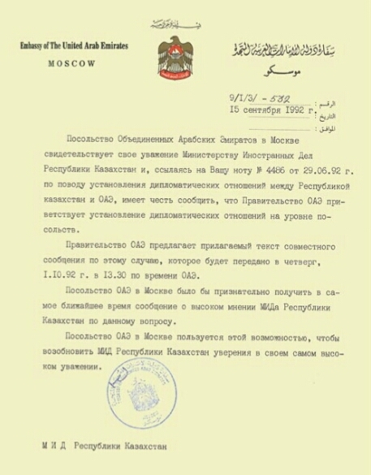
Наиболее распространенным в современной дипломатии видом переписки являются вербальные ноты (означает: «бумага, которая должна быть серьезно принята во внимание»), в основном посредством которых и осуществляют официальные контакты министерства иностранных дел и посольства.

Slide 20
В вербальной ноте излагаются разнообразные вопросы, возникающие в деятельности министерства или дипломатического представительства.
В них могут
затрагиваться политические, экономические, культурные и иные проблемы двустороннего и многостороннего плана,
доводиться информация представительского характера,
сообщаться об автодорожных и иных происшествиях с участием сотрудников посольства,
запрашиваться визы и т. п.
Какой-либо регламентации подлежащих изложению в вербальных нотах вопросов не существует — ориентиром здесь являются традиция и существующая практика страны пребывания.
Текст ноты составляется только в третьем лице, печатается на бумаге высшего качества, специальном нотном бланке, изготовляемом типографским способом, и не подписывается.
Иногда под текстом ставятся инициалы лица, выпускающего ноту, что делается, как правило, если этого требует местная практика.
В конце текста ставится гербовая печать посольства (министерства).

Slide 21
Образец вербальной ноты
ПОСОЛЬСТВО
РЕСПУБЛИКИ СЕНЕГАЛ
г. Москва
№ 0552
Посольство Республики Сенегал свидетельствует свое уважение Мини­стерству Иностранных Дел Российской Федерации и имеет честь довести до Его высокого сведения, что г-жа Абса Клод Диалло, Чрезвычайный и Полномочный Посол Сенегала, намерена окончательно покинуть Москву в среду, 6 декабря 1995 г., рейсом АФ 1849 в 16.15 после завершения ею процедуры закрытия Посольства Сенегала в Москве.
Выражая Министерству Иностранных Дел Российской Федерации свою глубокую признательность за постоянную поддержку и прекрасные отношения, существующие между двумя странами, Посольство Республики Сенегал пользуется этим случаем, чтобы возобновить Министерству уверения в своем весьма высоком уважении.
Москва, 4 декабря 1995 г.
МИНИСТЕРСТВУ ИНОСТРАННЫХ ДЕЛ
РОССИЙСКОЙ ФЕДЕРАЦИИ
г. Москва

Slide 22
Вербальные ноты начинаются и заканчиваются комплиментом.
Нота начинается с полного наименования отправителя и получателя:
“Министерство иностранных дел Российской Федерации свидетель­ствует свое уважение Посольству Республики Болгарии и имеет честь сообщить...”
Заключительный комплимент содержит сокращенное название.
“Министерство пользуется случаем, чтобы возобновить Посольству уверения в своем самом высоком уважении”.
Иногда слова “пользуется случаем” в комплименте опускаются, например когда в ноте сообщается об автодорожном происшествии с участием дипломата, в результате которого имеются человеческие жертвы. Очевидно, что слова “пользуется случаем” в данном кон­тексте неуместны, и комплимент может иметь следующую форму:
“Министерство возобновляет Посольству уверения в своем весьма высоком уважении”.

Slide 23
Вообще диапазон формул вежливости весьма широк, что даст возможность составителю ноты придать ей строгую сухую тональность или, напротив, большую теплоту.
Избегаются резкости, риторические обороты, намеки, восклицания, недопустимы и сокращения — «и т. д., и т. п.»
Даже готовя ноту протеста, необходимо учитывать, что она, ввиду чрезмерной резкости может быть не принята, а это ведет чаще всего к конфликтной ситуации с подчас трудно прогнозируемыми последствиями.
По понятным причинам комплимент не используется
в вербальных нотах, сообщающих об объявлении траура в стране или выражении соболезнования,
также в нотах, содержащих протест в связи с недозволенными или наносящими ущерб престижу государства акциями.
Комплимент опускается и в тех случаях (исходя из принципа взаимности), когда он в силу каких-то внутренних причин не используется в дипломатической переписке той или иной страны.
С 50-х годов достаточно активно применяется обмен вербальными нотами между правительствами, в которых, как правило, также отсутствует формула вежливости.

Slide 24
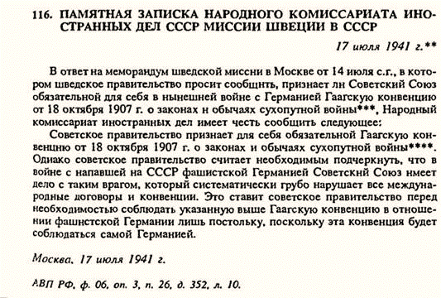
В дипломатической переписке имеются документы, которые не тре­буют комплиментарного оформления. К ним относятся памятные записки, меморандумы.
Встречаются два вида памятных записок:
памятные записки, переданные лично
памятные записки, направленные с курьером

Slide 25
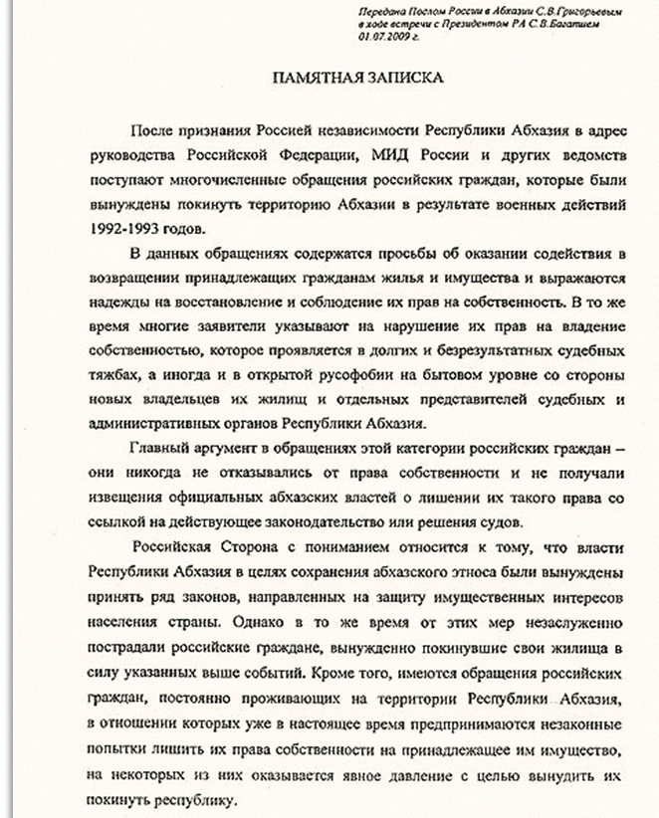
Памятная записка обычно вручается лично с целью
усилить значение или подчеркнуть важность сделанного во время беседы устного за­явления или просьбы,
облегчить дальнейшее продвижение дела,
предупредить возможность неправильного толкования или понимания беседы или устного заявления.
Текст памятной записки составляется в безличной форме с употреблением выражений: “возбуждается просьба”, “приходится констатировать”, “сообщается”.
Памятные записки печатаются на простой бумаге без герба.
Адрес и исходящий номер не ставятся; может проставляться лишь место и дата отправления:
“г. Москва,______ июля 20 _______года”.
Над текстом записки печатается надпись: “Памятная записка”.

Slide 26

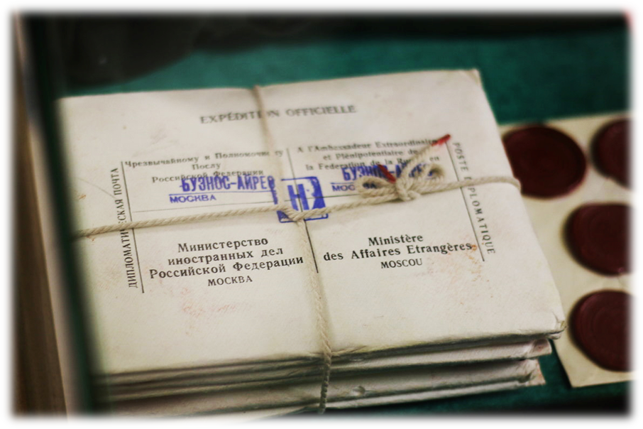
В настоящее время из дипломатической практики постепенно уходят памятные записки, направляемые с курьером.
По форме они почти не отличаются от вербальной ноты:
составляются в третьем лице,
содержат обра­щение и комплимент,
печатаются на нотном бланке,
имеют регистрационный номер и т.п., место отправки и дату.
В отличие от вербальной ноты, на таких записках не ставится печать и не указывается адрес. Сверху имеется надпись: “Памятная записка”.
Памятные записки направляются или по просьбе лица, с которым состоялась беседа, или как напоминание о том или ином вопросе.

Slide 27

Меморандум представляет собой документ, подробно излагающий фактическую сторону того или иного вопроса, содержащий анализ соответствующих положений, аргументацию в защиту своей позиции и (или) полемику с доводами другой стороны. Этот вид документа весьма объемен — может содержать несколько страниц текста.
Меморандум вручается лично или пересылается с нотой.
При вручении он
печатается на нотном бланке,
не имеет обращения и комплимента,
под текстом указываются место и дата вручения,
печать не ставится.
Меморандум, посылаемый с нотой,
печатается на нотной бумаге (не на бланке);
место и дата отправления не указываются (хотя напечатание их не будет ошибкой);
печать также не ставится.
Приложение меморандума к ноте позволяет сократить текст самой ноты и дает определенные преимущества при изложении вопроса, являющегося предметом переписки.

Slide 28
Частное письмо полуофициального
характера
Образец частного письма:
Москва,___ февраля 20 ---- года
Уважаемый господин Посол,
Возвращаясь к нашей вчерашней приятной беседе, я хочу еще раз поблагодарить Вас за любезное приглашение на концерт солистов оперного театра Вашей страны.
Моя жена и я получили большое удовольствие от музыки знаменитых классиков, а исполнительское мастерство артистов было выше всяких похвал.
Проведенный в Вашем доме вечер надолго останется у нас в памяти.
Примите, господин Посол, уверения в моем глубоком к
Вам уважении.
(подпись)
Частное письмо направляется знакомым официальным лицам, когда посылка личной или вербальной ноты по тем или иным причинам не представляется возможной.
В письме может быть высказана просьба об оказании содействия в ускорении решения проблемы и т. п.
В дипломатической переписки такое письмо используется и по протокольным поводам -
для поздравлений с личными и семейными событиями (день рождения, продвижение по службе, получение ордена, рождение ребенка в семье, а также траурные события и др.).
С частным письмом препровождаются сувениры.

Slide 29
Частные письма пишутся
на обычной бумаге (в пол-листа),
иногда на бланке
Обратная сторона листа не используется.
Типовые обращения: «Уважаемый г-н Министр», «Уважаемый г-н Директор» и т. п.
Заключительный комплимент в письме зависит от служебного или общественного положения адресата и характера отношений с ним (за основу могут быть взяты рекомендации о комплиментах при посылке личных нот).
Частное письмо предпочтительнее писать от руки, чем подчеркивается особое уважение лицу, которому посылается письмо.
Адрес пишется только на конверте.
с напечатанными типографским способом в левом верхнем углу именем и фамилией
или официального положения отправителя.

Slide 30
Новые виды и формы дипломатических документов
Появились и прочно вошли в политико-дипломатическую практику документы, не имеющие строгих протокольных формул, выполняющие свои полезные и важные функции в международном общении, в реализации задач дипломатии.
Официальные заявления глав государств и правительств, декларации, в которых
излагаются позиции по конкретной проблеме,
определяются принципы в области политики, международных отношений или международного права.
Заявления и декларации не являются прямым обращением к конкретному адресату и в этом смысле не требуют официального ответа.
Однако подчас они несут большую содержательно-смысловую нагрузку, чем «классические» документы и по логике предполагают реакцию отдельных государств или международных организаций.

Slide 31
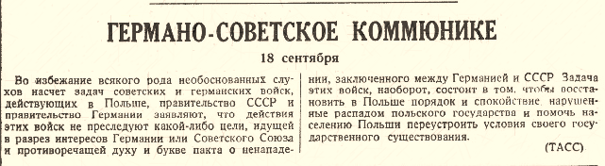
Существую также такие формы, как публикуемые в СМИ
ответы руководителей государств на вопросы представителей общественности и печати, интервью,
их заявления и выступления на международных форумах,
официальные (от имени правительства) заявления для печати,
облекаемые в конечном счете в форму дипломатического документа
Особое место занимают совместные (двусторонние или многосторонние) заявления и коммюнике, фиксирующие согласованные позиции по актуальным международным вопросам.

Slide 32
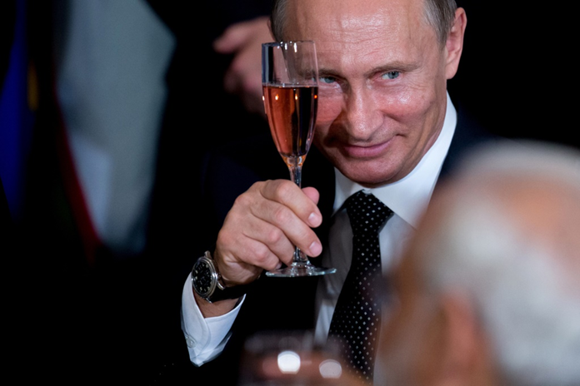
Весьма своеобразным и тонким жанром являются тосты — краткие приветственные выступления первого лица принимающей стороны и ответные выступления гостя, произносимые в ходе устраиваемых по случаю официальных визитов протокольных мероприятий (приемы, обеды, завтраки) и являющихся по существу органическим продолжением переговоров.
Нередко в тостах высказываются важные оценки и предложения, получающие в той или иной форме отклик в печати.

Slide 33
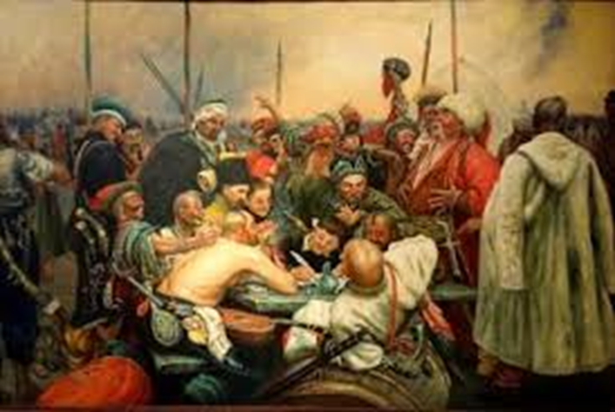
Требования:
Прежде всего дипломатическая служба решает, на каком виде документа остановить выбор:
он должен соответствовать конкретному поводу,
учитывать протокольную практику и традиции,
быть, как говорят дипломаты, «адекватным» (на личную ноту принято отвечать личной нотой, на вербальную — вербальной и т. д.).
Далее, независимо от сделанного выбора, необходимо строго проследить, чтобы любое письменное обращение содержало известный набор составных частей.
Специалисты по технике дипломатии выделяют обычно
следующие ключевые элементы, присущие каждому
документу:
протокольные формулы;
смысловое ядро;
аргументационная часть;
изложение факта или фактов.

Slide 34
Язык дипломатических документов прост, лаконичен, редко используются сравне­ния, эпитеты. Однако к месту примененный художественный образ может усилить выразительность документа.
Если слово в каком-то контексте можно понимать и трактовать по-разному, то лучше его не использовать, а подобрать другое.
С другой стороны, было бы ошибочным считать язык дипломати­ческих документов языком штампов. Отнюдь нет. Но дипломатические документы не могут быть похожими на публицистические произве­дения.
Слово в дипломатической переписке и в дипломатии вообще может быть и союзником, и врагом.

Slide 35
Искусство дипломатии в немалой степени в том и состоит, чтобы не называя иногда вещи своими именами, подвести партнера к должному восприятию сказанного или написанного.
Примеры:
Если политический деятель или дипломат заявляет, что его правительство „не может безразлично относиться“ к какому-то международному конфликту, он при этом подразумевает, что его правительство непременно вмешается в конфликт.
Если в ноте или речи употребляются выражения: „Правительство Его Величества смотрит с беспокойством…“ или „с глубоким беспокойством“ то ясно, что речь идет о вопросе, по отношению к которому английское правительство намерено занять решительную позицию.
Если говорится: „Правительство Его Величества считает необходимым сохранить за собой право…“, в действительности имеется в виду, что „правительство не позволит“ и т. д.
Такой осторожный „эзопов язык“ дает возможность, сохраняя дипломатические приличия, не прибегая к прямым угрозам, сделать, когда это требуется, серьезное предупреждение иностранному государству

Slide 36
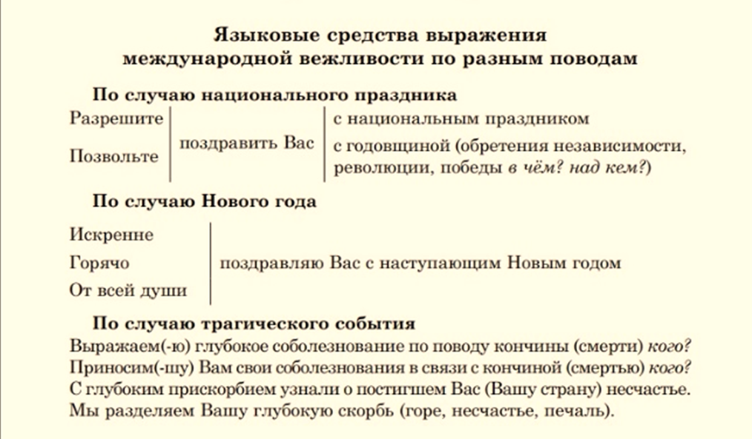
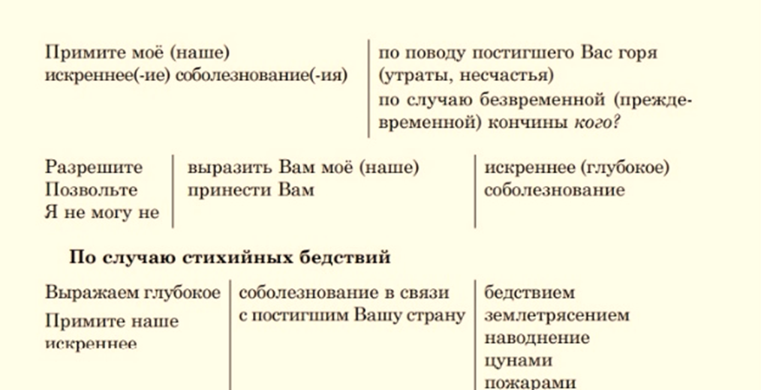

Slide 37
В языке дипломатии часто используются термины
латинского и французского происхождения:
- Persona grata: персона грата, желательное лицо;
- persona non grata: персона нон грата, нежелательное лицо;
- the quorum: кворум, правомочный состав);
- pro tempore: временно;
- mutatis mutandis: внеся необходимые изменения;
- conditio sine qua non: обязательное условие;
- status quo: статус-кво, положение вещей
Широко используются фразы, характерные для языка документов в целом, например, вводящие условия:
- довожу до вашего сведения ‒ je porte à votre attention;
- при условии, если ‒ si;
- от имени – au nom de la.

Slide 38

Формально министерство и посольство имеют право вести дипломатическую переписку на языке своей страны.
Однако иногда это может вызывать трудности у получивших документ с переводом и таким образом затруднить и задержать рассмотрение вопросов, поставленных в документе.
С целью преодоления этого переписка может вестись по договоренности на каком-либо третьем языке; на практике чаще используется язык своей страны с приложением к каждому документу его неофициального перевода.
Не будет ошибкой ведение посольством дипломатической переписки на языке страны пребывания; однако необходима осторожность, когда в стране два или несколько официальных языков.
Ведение переписки на одном из них может вызвать нежелательные осложнения.

